Slide 1
Ratio educationis 1777.

Slide 2
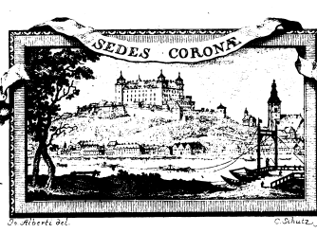
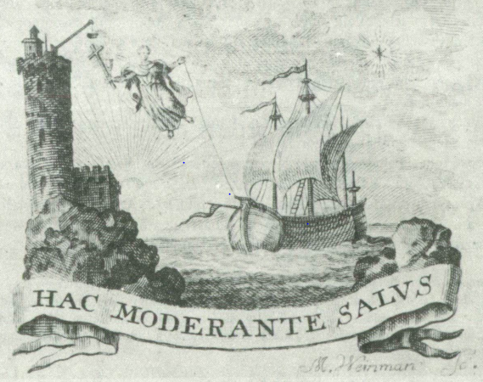
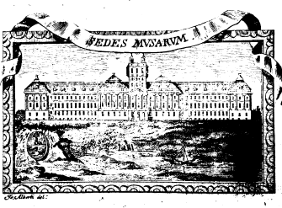

Slide 3
Ratio educationis totiusque rei literariae per Regnum Hungariae et provincias eidem adnexas
Odredba izdana u Beču 2.VIII. 1777. na zahtjev Marije Terezije
propisuje novi sustav školstva u Kraljevstvu Ugarske i pridruženim zemljama
Autori:
mađarski kancelar barun József Ürményi (1741-1825)
povjesničar, pedagog i upravitelj bečke dvorske knjižnice Adam František Kollár (1718-1783)
fizičar Pál Makó (1724-1793), profesor na Sveučilištu u Budimu
Daniel Terstyansky, ravnatelj arhiva bečkoga dvora
= većinom bivši isusovci
Uredba se odnosi na sve obrazovne ustanove, od Sveučilišta, preko akademija i (arhi)gimnazija do gramatičkih/latinskih i narodnih škola
ustroj, financiranje, sadržaj i praktična provedba
Školstvom upravlja Ugarsko namjesničko vijeće / Hrvatsko kraljevsko vijeće

Slide 4
Ustrojstvo obrazovnog sustava
Nacionalne / pučke škole (scholae vernaculae seu nationales)
Seoske, trgovišne, gradske i primarne (normalne - za obrazovanje učitelja)
Gramatičke škole (scholae latinae seu grammaticae)
Tri razreda
latinski, vjeronauk, lijepo pisanje, aritmetika, latinski, umijeće mišljenja, prirodopis i povijest
Izborni – grčki, geometrija te osnove prirodnog i domaćeg prava
Gimnazije (archigymnasia i gymnasia)
Dvije godine
aritmetika, vjeronauk, latinski, prirodopis, povijest, geografija, prirodno pravo i etnografija
Izborni - grčki, eksperimentalna fizika, kolegij javnih novosti i poetika
Akademije
Zagrebačka s tri fakulteta: teologija, pravo i filozofija

